Slide 1
Pemrograman CNC Turning
B. Sentot Wijanarka
bsentot@gmail.com

Slide 2
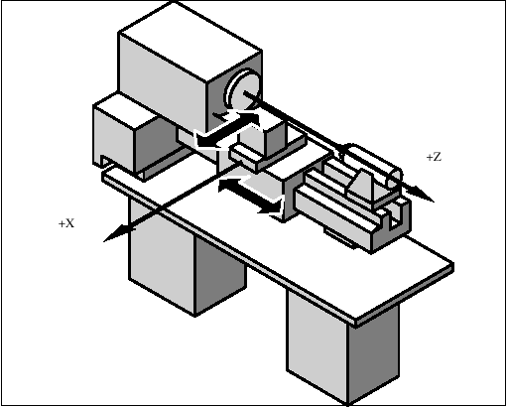
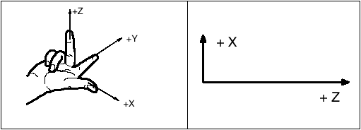
Sistem Koordinat

Slide 3
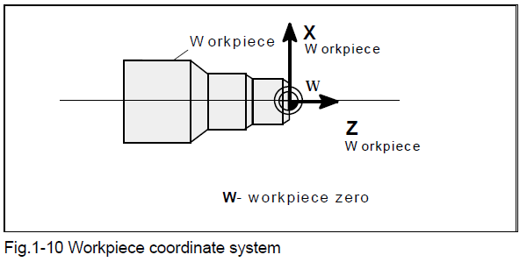
Titik nol benda kerja

Slide 4
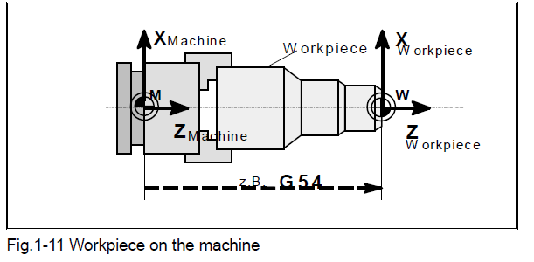
Pergeseran titik nol M ke W dengan G54

Slide 5
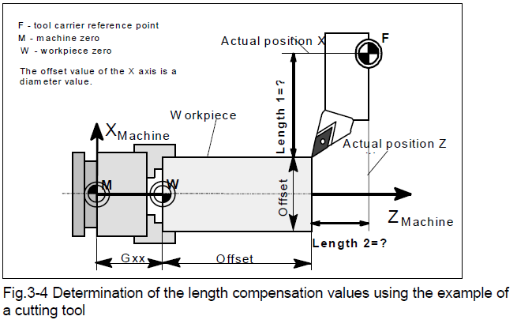
KOMPENSASI PANJANG PAHAT

Slide 6
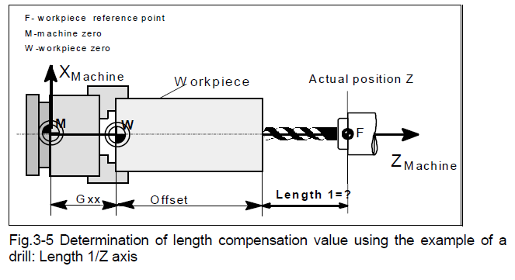

Slide 7
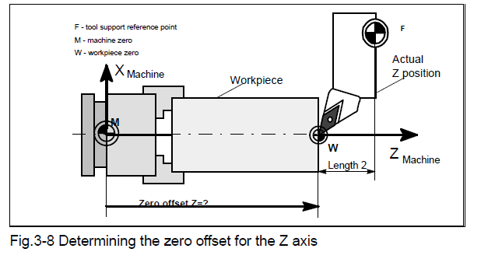

Slide 8
Pembuatan Program CNC
Struktur Program

Slide 9
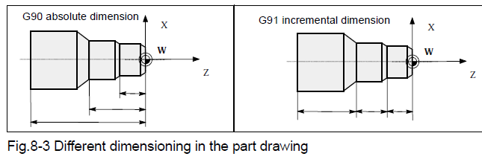
Absolut dan incremental

Slide 10
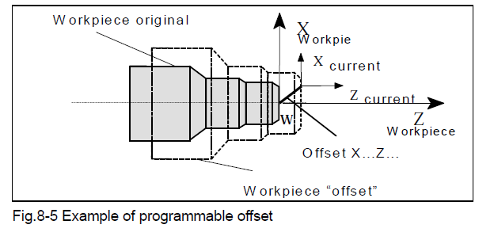
Zero offset

Slide 11
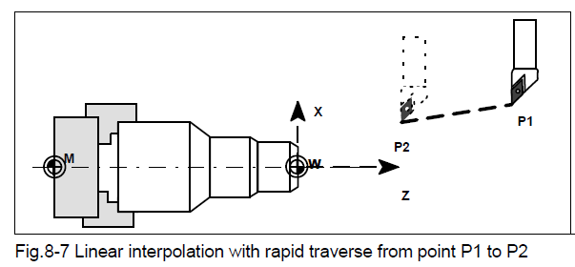
G0= gerak cepat (Rapid)

Slide 12
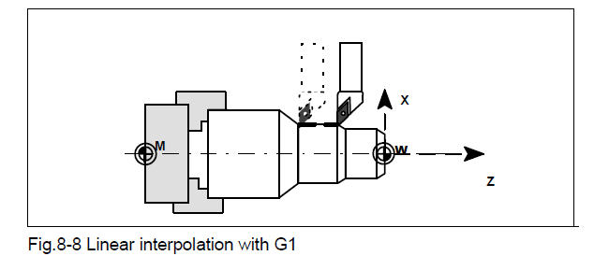
G1 atau G01 G01 X... Z...

Slide 13
G02/ G03 : Interpolasi melingkar G2 X.... Z.... I..... K...... Atau G2 X.... Z.... CR= ..... G2 X.... Z.... R.....

Slide 14
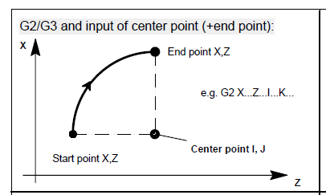

Slide 15
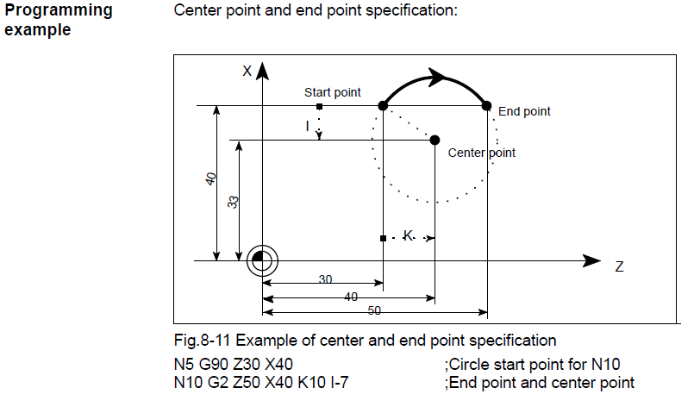

Slide 16
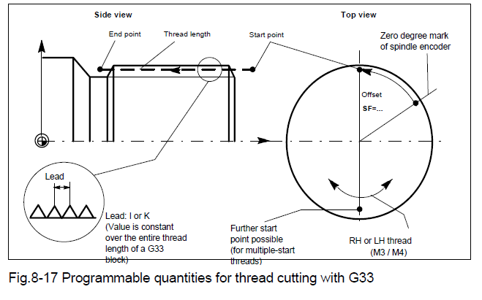
THREAD

Slide 17
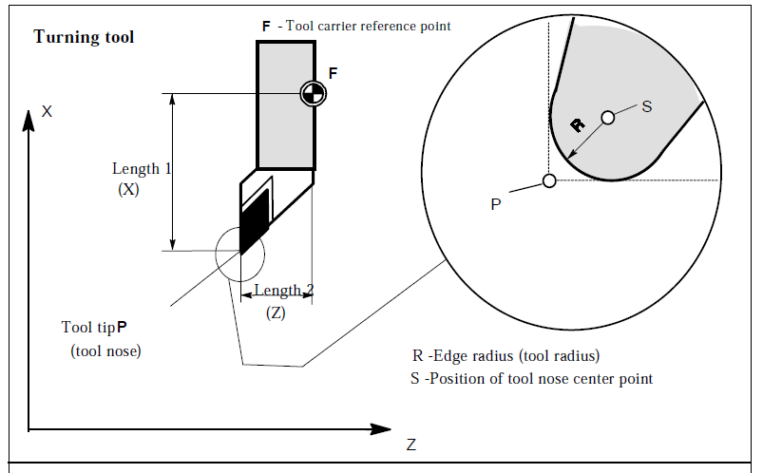
TOOL

Slide 18
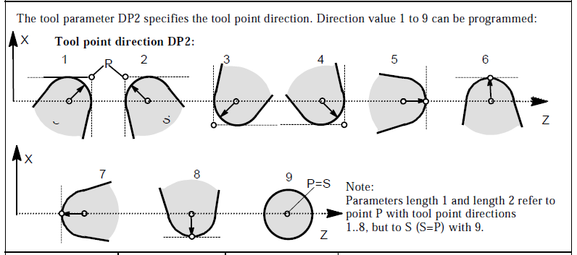
HARGA L pada Tool Offset

Slide 19
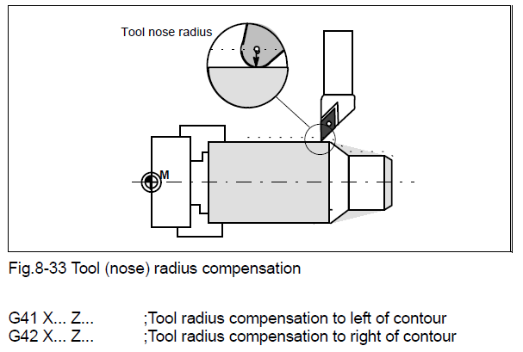
G41/ G42

Slide 20
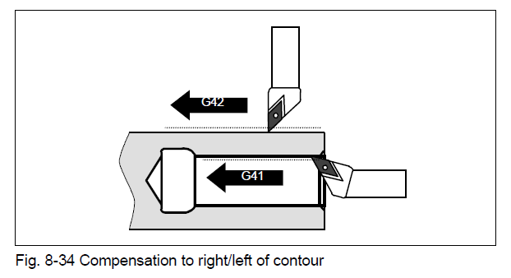

Slide 21
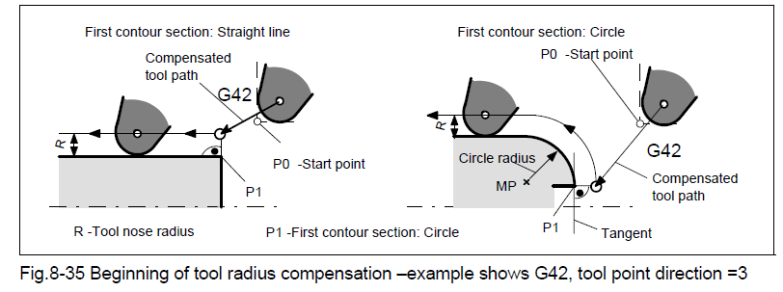

Slide 22
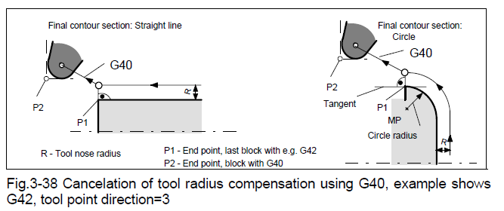

Slide 23
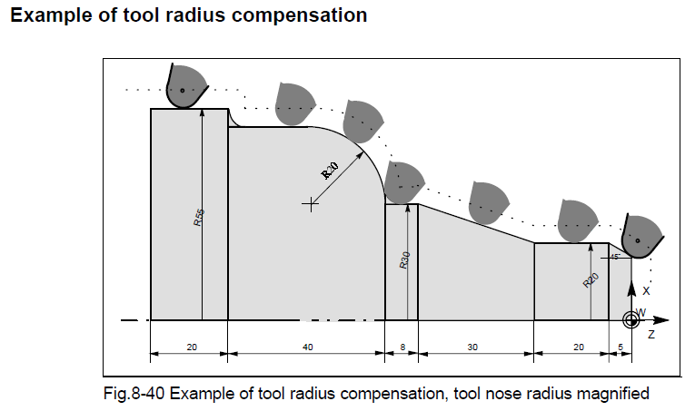

Slide 24
Siklus pembubutan memanjang (Roughing) G84 X... Z... D3=... P2=... P0=... F... (Emco) LCYC95 (Sinumerik) G71 X (U) ... I ... K......L....F (GSK 928 TE)

Slide 26
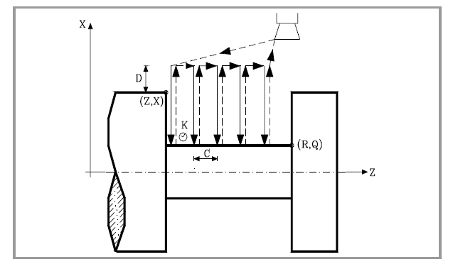
Grooving, G86

